Slide 1
Цифровизация бизнес-процессов
производственных предприятий на базе
1С: Управление нашей фирмой
Специалист по внедрению
Карчевская Екатерина
1С-Рарус, г.Москва

Slide 2
Инструкция для записи на курс в официальном телеграмм-канале обучения.
Запись занятий и методические материалы - Учебный портал РХТУ им. Д.И. Менделеева.
По всем организационным вопросам – dd@muctr.ru

Slide 3
С чем познакомимся в рамках курса
1С: Управление нашей фирмой 3.0.
В рамках курса:
Узнаем, для чего предназначена 1С: Управление нашей фирмой;
Изучим особенности работы в программе;
Создадим цепочку бизнес-процессов работы производственной компании.

Slide 4
Программа занятий
Тема 1.
Архитектура системы 1С:Предприятие.
Тема 2.
Сравнительный анализ типовых решений 1С.
Тема 3.
Первичная настройка системы.
Тема 4.
Управление продажами и маркетинг.
Тема 5.
Управление закупками и складские операции.
Тема 6.
Производсто и выполнение работ.
Тема 7.
Казначейство и взаиморасчеты.
Тема 8.
Кадровый учет и зарплата.
Тема 9.
Финансовый анализ и отчетность.
Тема 10.
Разбор автоматизации бизнес-процессов.

Slide 5
Тема 1. Архитектура системы 1С:Предприятие.
Тема 1.
Архитектура системы 1С:Предприятие.
Предназначение системы 1С:Предприятие.
Виды прикладных решений 1С.
Основные компоненты системы.
Понятие информационной
базы.
Состав информационной базы.

Slide 6
Тема 1. Архитектура системы 1С:Предприятие.
1С: Предприятие - единая платформа для автоматизации деятельности организации.
100% настраиваемость рабочих процессов в соответствии с потребностями бизнеса;
Удобный интерфейс;
Большая библиотека универсальных подсистем;
Возможность вести отчетность для нескольких предприятий в одной базе;
Масштабируемость прикладных решений в зависимости от объемов задач;
Оформление и интерактивная работа с отчетами, печатными формами.

Slide 7
Тема 1. Архитектура системы 1С:Предприятие.
Платформа 1С предназначена для разработки приложений.
Для какого бизнеса:
Финансы;
Логистика;
Управление;
Планирование;
Производство;
Документооборот;
Кадры;
Клиенты;
ERP.

Slide 8
Тема 1. Архитектура системы 1С:Предприятие.
Цели автоматизации в системе 1С:Предприятие.
Анализ и управление эффективностью работы организации;
Учет и управление оперативной деятельностью;
Регламентированный учет и отчетность.

Slide 9
Тема 1. Архитектура системы 1С:Предприятие.
Программные продукты 1С
Режимы запуска 1С
Типовые
Нетиповые
1С:Предприятие
Конфигуратор

Slide 10
Тема 1. Архитектура системы 1С:Предприятие.
Справочник
Документ
Отчет
Регистр
Данные с одинаковой структурой списочного характера
Информация о совершенных хозяйственных операциях
Обработка информации, получение сводных данных
Информация об изменении объектов

Slide 11
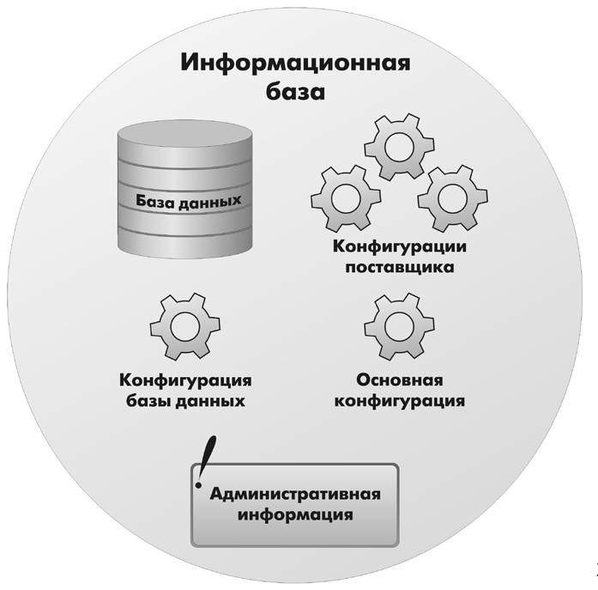
Тема 1. Архитектура системы 1С:Предприятие.
Конфигурация — это программа, которая исполняется
База данных — это данные, которые вводят и изменяют пользователи
Административная информация — это, например, список пользователей, которые имеют те или иные права

Slide 12
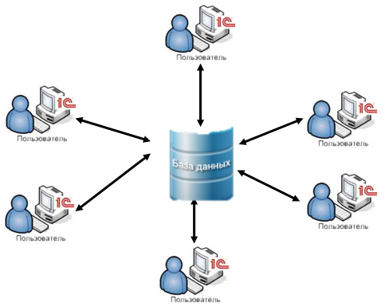
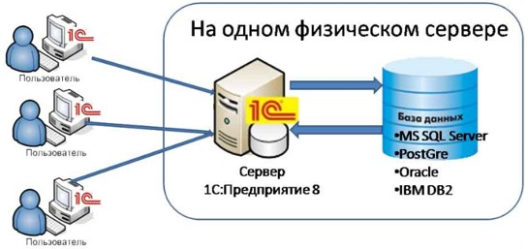
Тема 1. Архитектура системы 1С:Предприятие.
Схема работы в файловом режиме
Схема работы в клиент-серверном режиме

Slide 13
Тема 2. Программа
Тема 2.
Сравнительный анализ типовых решений 1С.
Обзор типовых решений 1С.
1С: Бухгалтерия предприятия
1С: Зарплата и управление персоналом.
1С: Управление торговлей.
1С: Управление нашей фирмой.
1С: Комплексная автоматизация.
1С: ERP Управление предприятием.

Slide 14
Тема 2. Сравнительный анализ типовых решений 1С.
1С: Бухгалтерия предприятия
Профессиональный инструмент бухгалтера
Ведение бухгалтерского и налогового учета
Учет в соответствии с законодательством и потребностями бизнеса
Экономия времени при расчетах налогов
Оформлении документов и хозяйственных операций
1С: Зарплата и управление персоналом
Комплексная система эффективного управления человеческими ресурсами
1С: Управление торговлей
Инструмент для повышения эффективности бизнеса торгового предприятия

Slide 15
Тема 2. Сравнительный анализ типовых решений 1С.
1С:КА
1С:УНФ
1С:ERP

Slide 16
Тема 2. Сравнительный анализ типовых решений 1С.
1С:УНФ
1С:КА
1С:ERP
Бухгалтерский учет | - | + | +
Бюджетирование | сокращенно | сокращенно | +
Закупки | + | + | +
Продажи | + | + | +
Производство | + | сокращенно | +
Ремонты | - | - | +
Расчет ЗП | сокращенно | + | +
МСФО | - | - | +

